Slide 1

УМЕЛЫЕ РУКИ
НЕ ВЕДАЮТ СКУКИ…

Slide 2
В поселке Павда живут замечательные люди, мастера своего дела.

Slide 3
Выдающиеся личности края.

Slide 4
Семья Соколовых

Slide 5
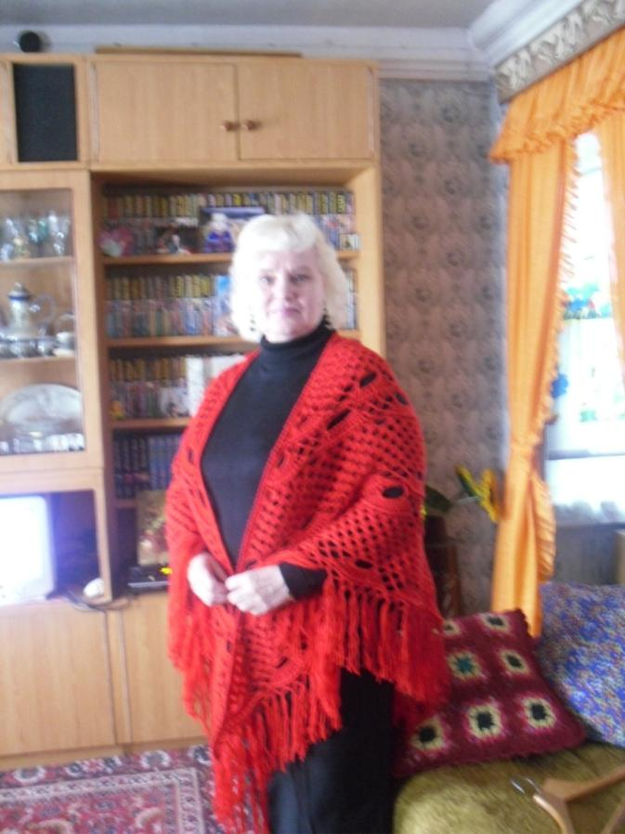
Соколова Лариса Александровна
Любимое дело Ларисы Александровны вязание.

Slide 6
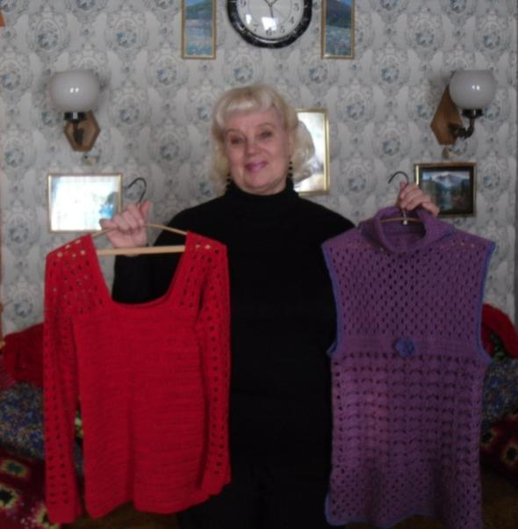
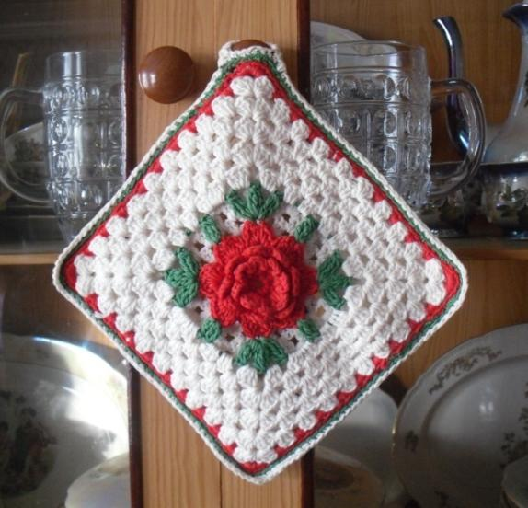
Вяжет Лариса Александровна
крючком и спицами.

Slide 7
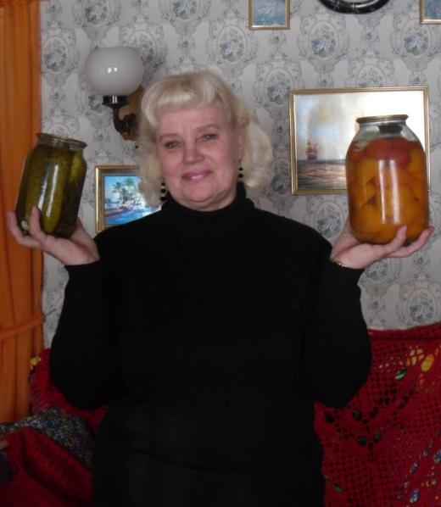
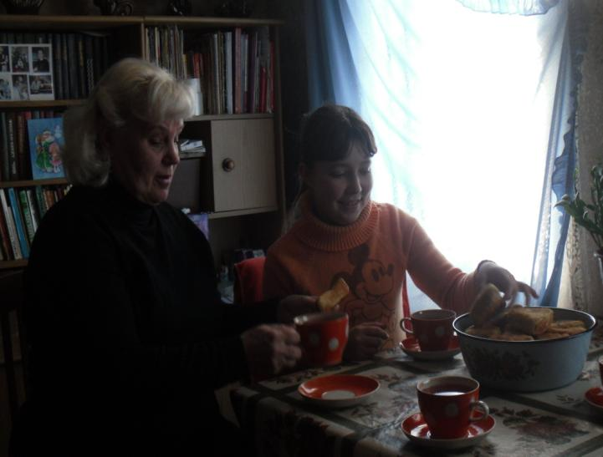
Еще одно увлечение – кулинария и консервирование овощей и фруктов.

Slide 8
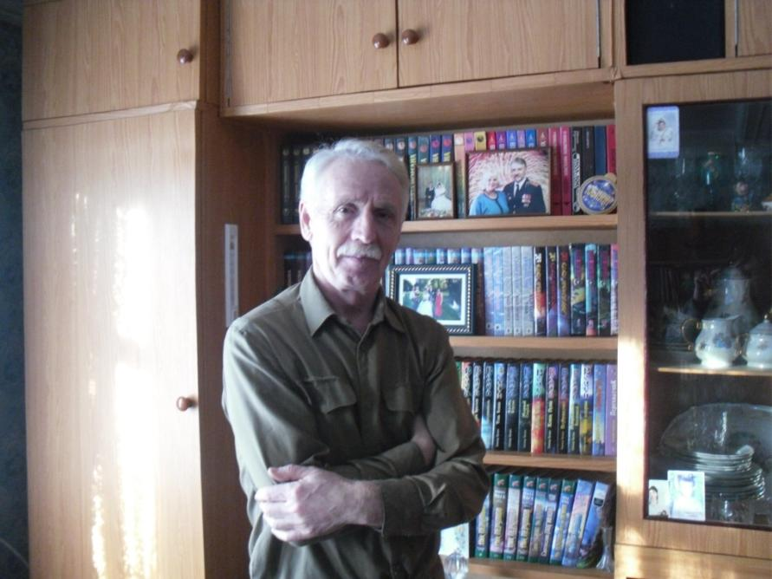
Соколов Анатолий Александрович

Slide 9
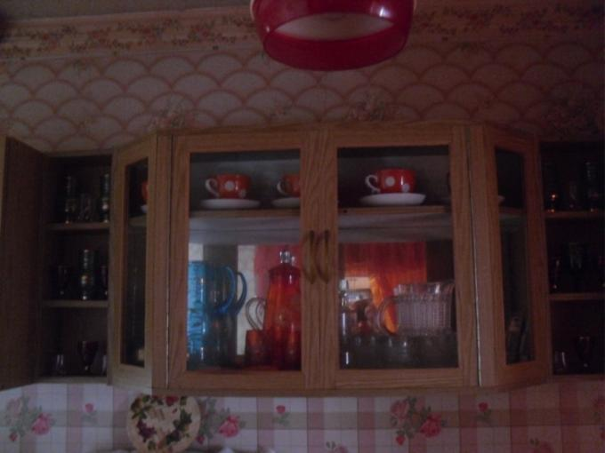
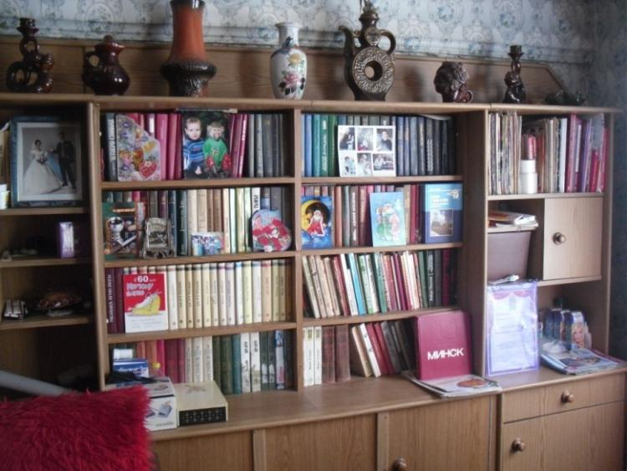
Анатолий Александрович занимается столярным делом.
Эту мебель он сделал сам!

Slide 10
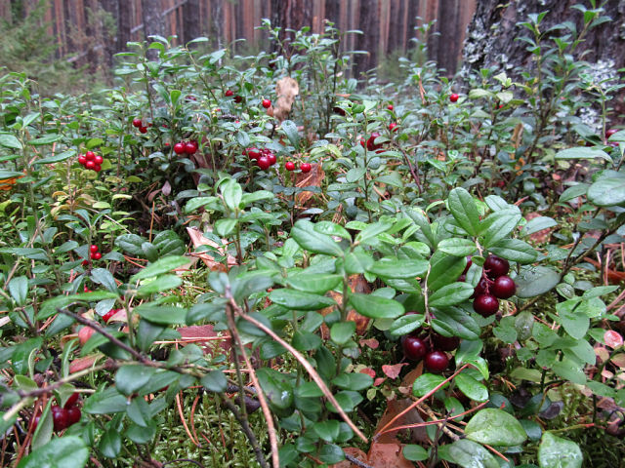
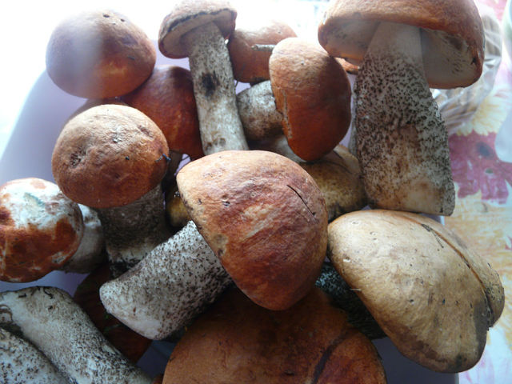
Сбор грибов и ягод – любимое дело
Анатолия Александровича.

Slide 11
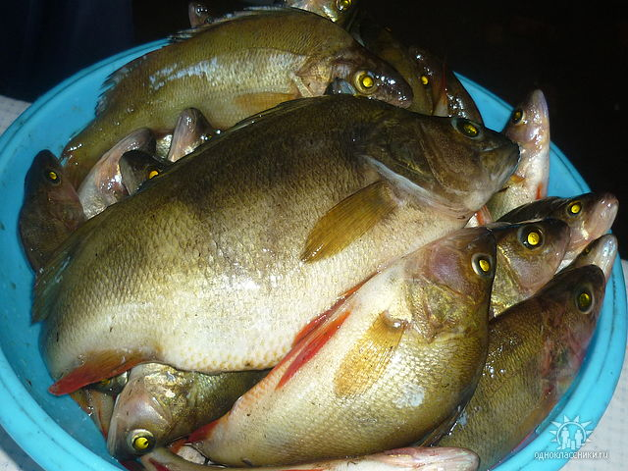
Рыбалка – это особенное удовольствие для Анатолия Александровича.

Slide 12
Семья Симаковых

Slide 13
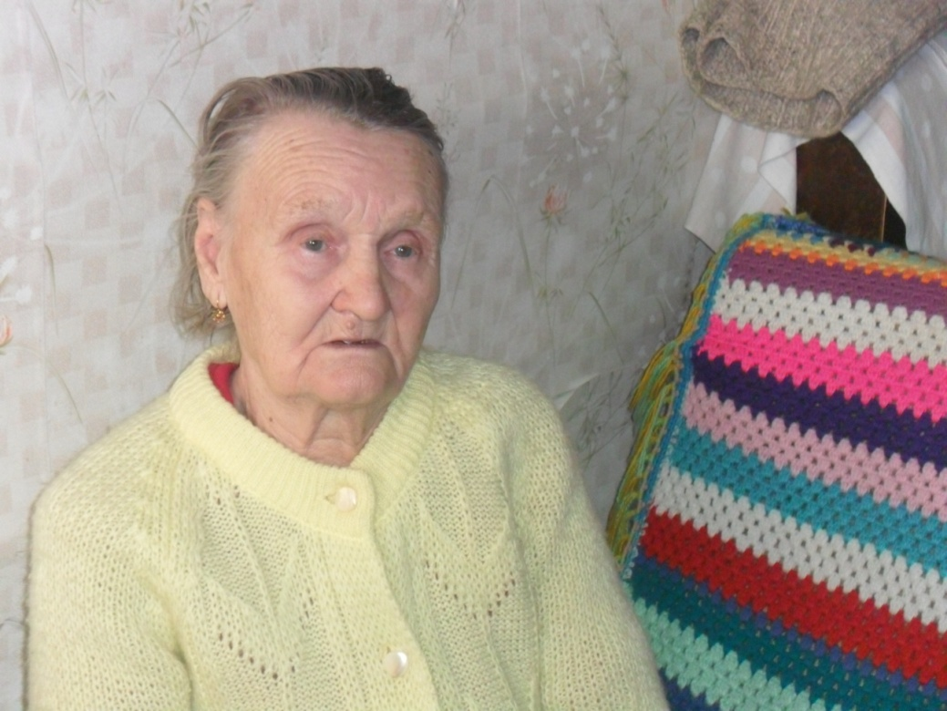
Симакова Мария Ефимовна

Slide 14
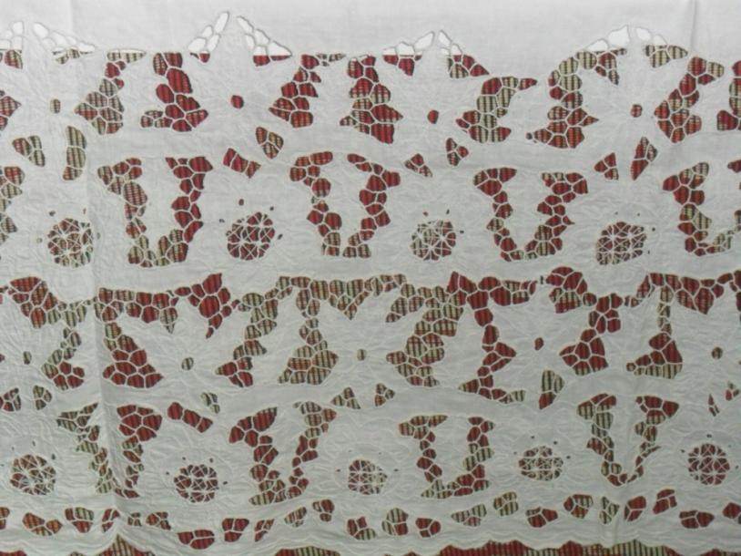
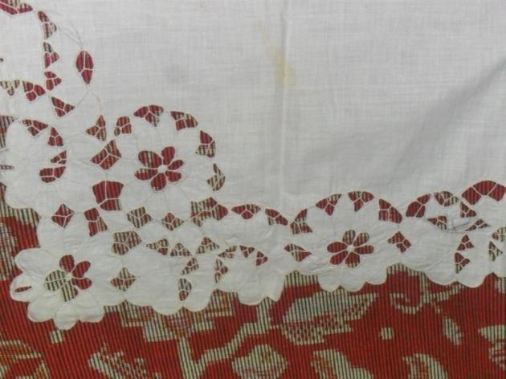
Мария Ефимовна занимается вязанием, строчит занавески.
Сколько же времени на это ушло?

Slide 15
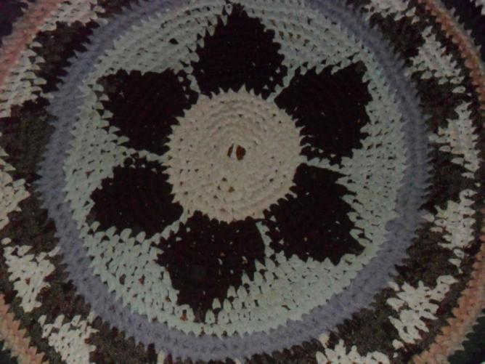
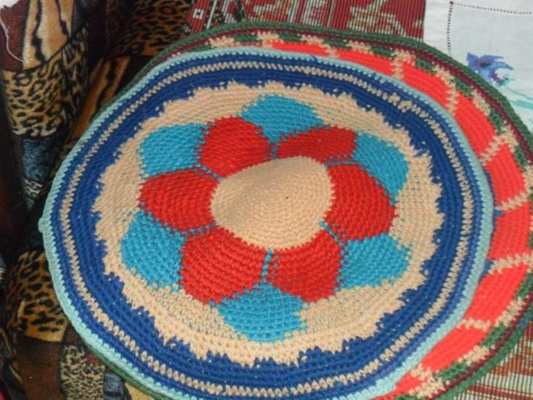
Изумительные коврики получаются у Марии Ефимовны !

Slide 16

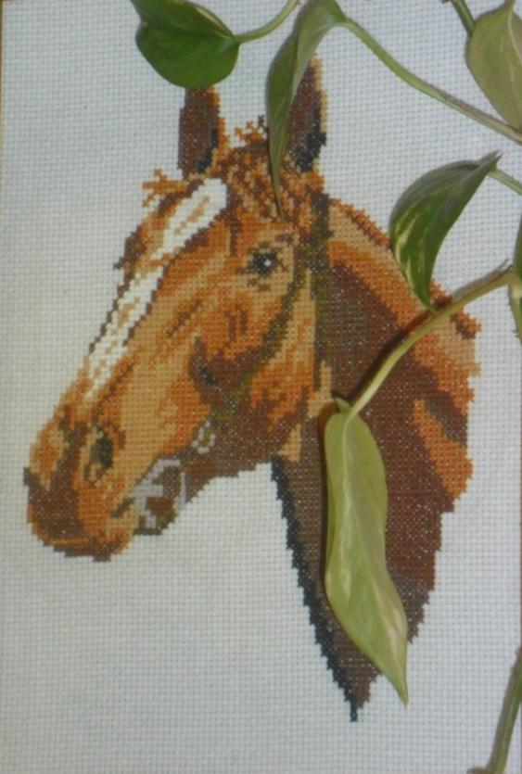
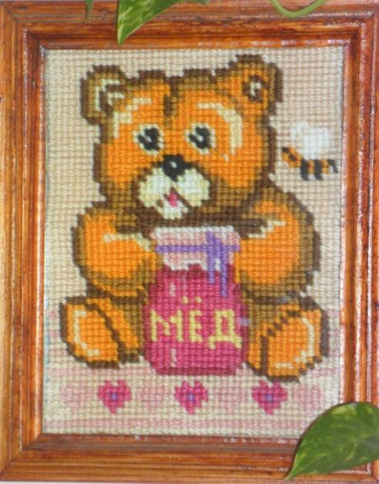
Внучка, Татьяна занимается
вышивкой бисером.

Slide 17
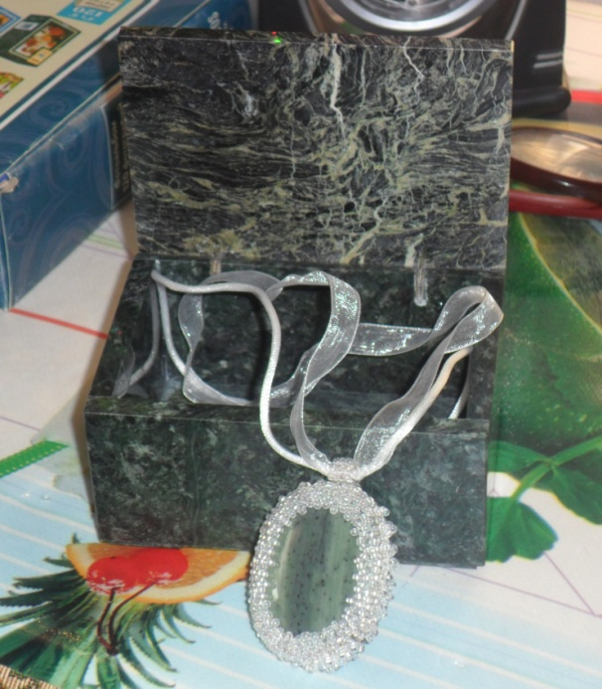
Внук Алексей сделал эту замечательную шкатулку, а эксклюзивное украшение изготовлена внучкой Татьяной.

Slide 18
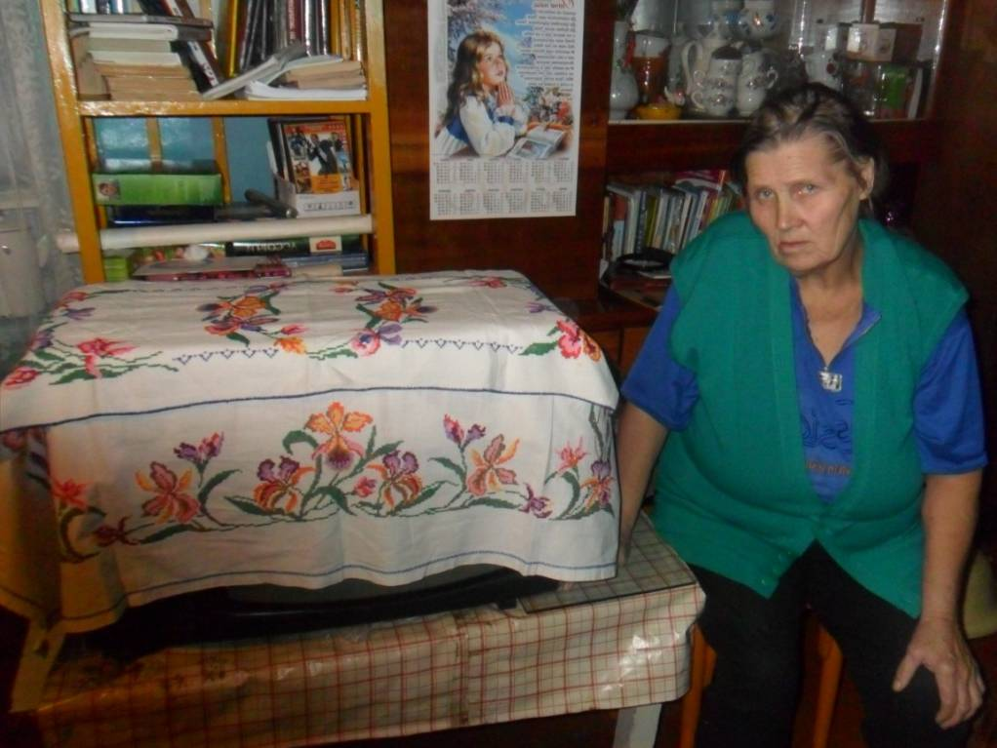
Жданова Генеретта Александровна

Slide 19
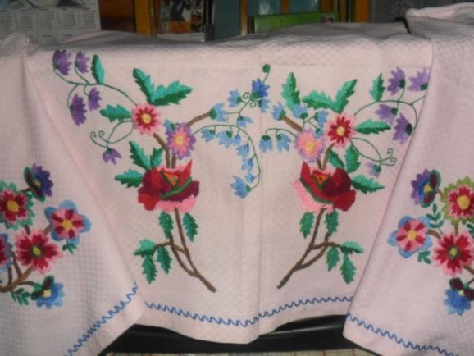
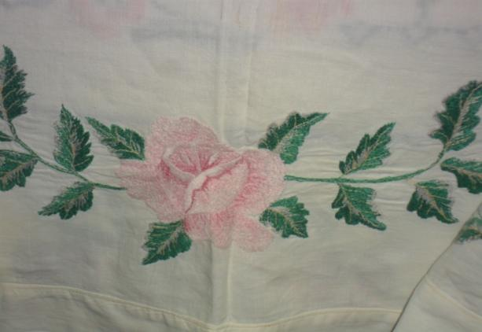
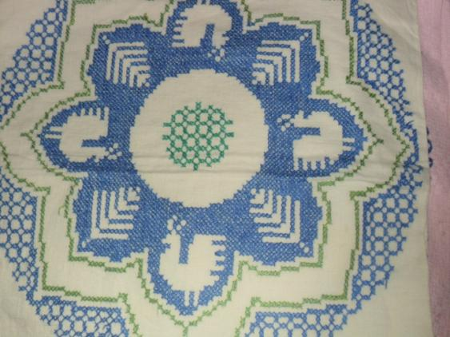
Занимается вышивкой крестиком

Slide 20
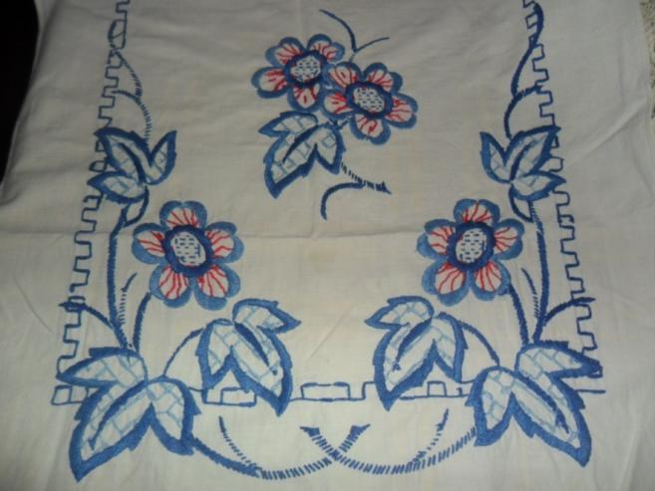
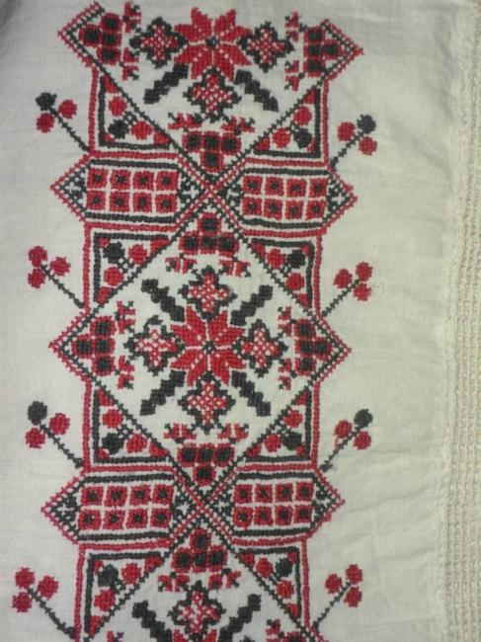
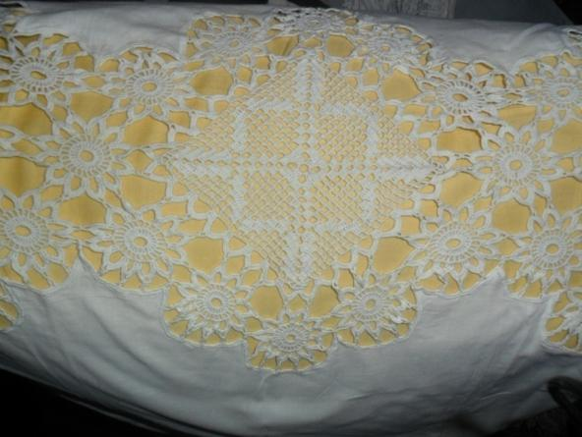
Много вечеров провела с иглой в руках Генеретта Александровна, работая над этими изделиями.

Slide 21
Семья
Юдиных

Slide 22
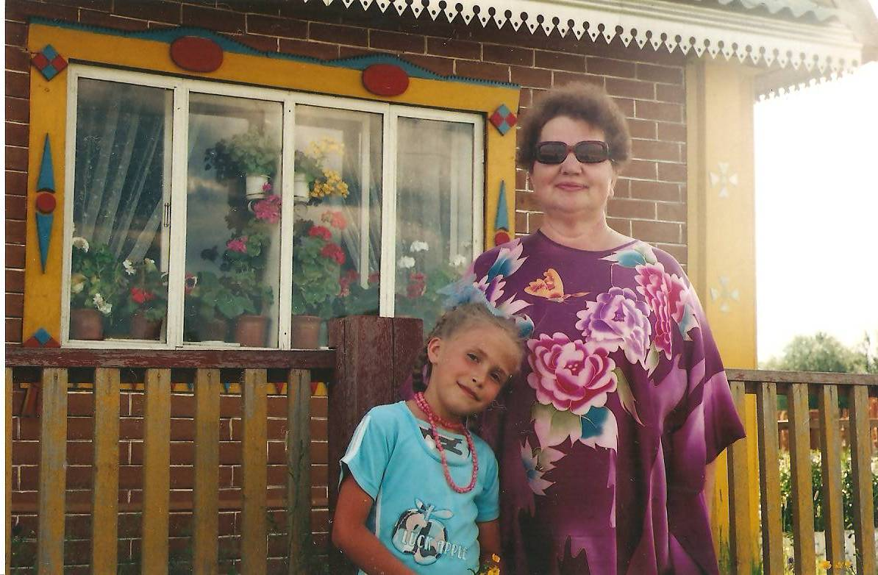
Юдина Мария Константиновна

Slide 23
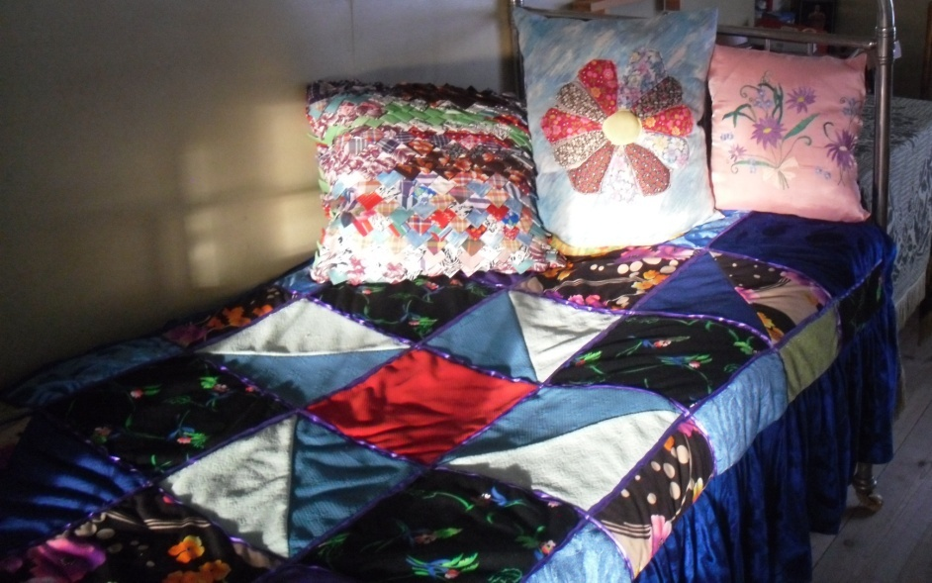
Мария Константиновна занимается
лоскутным шитьем.

Slide 24
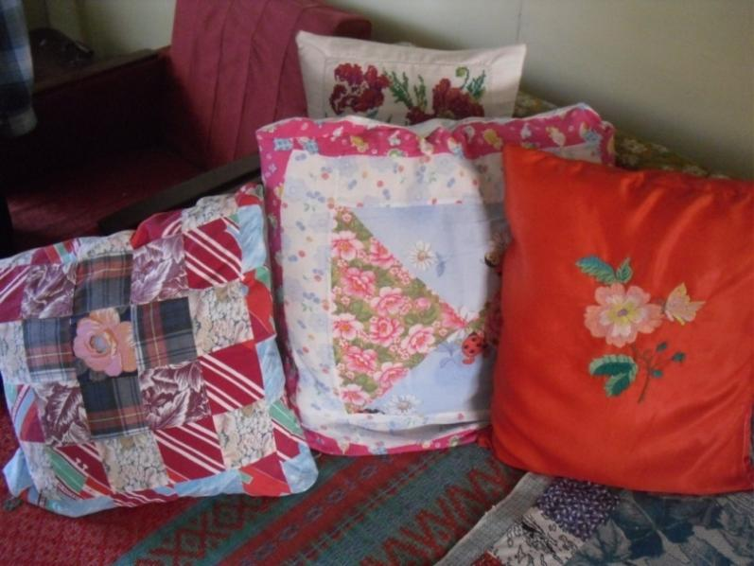
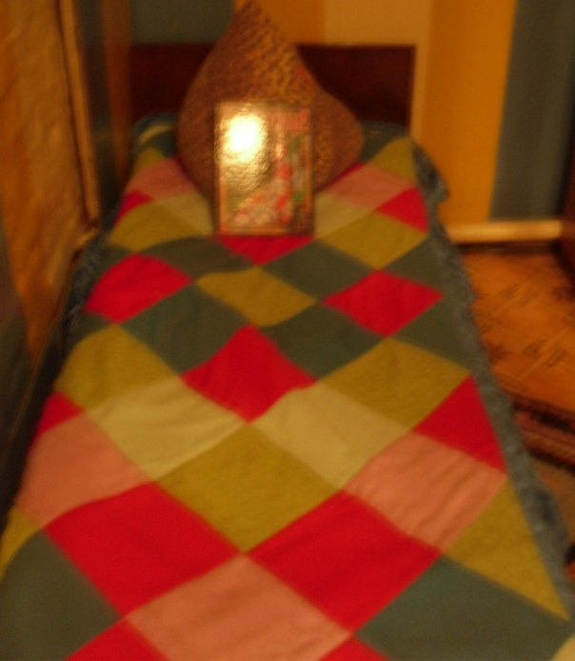
Шьет подушки и покрывала

Slide 25
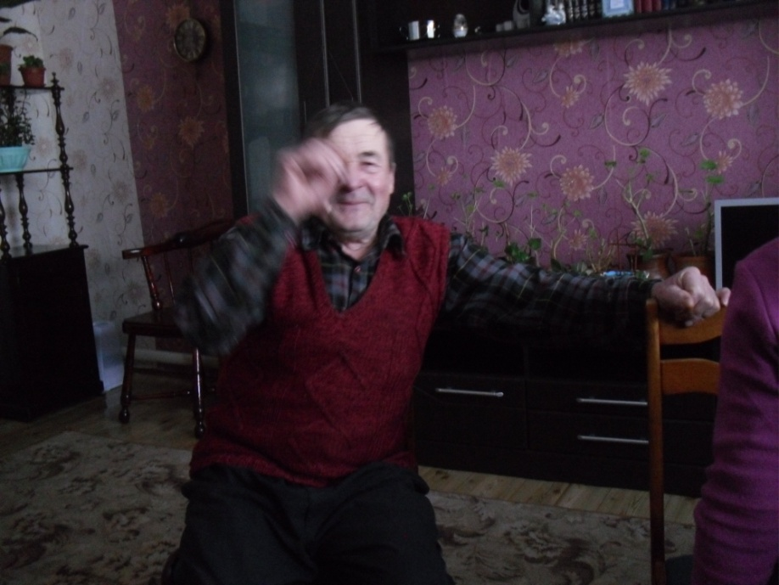
Юдин Николай Павлович
Николай Павлович человек скромный и позировать нам не захотел

Slide 26
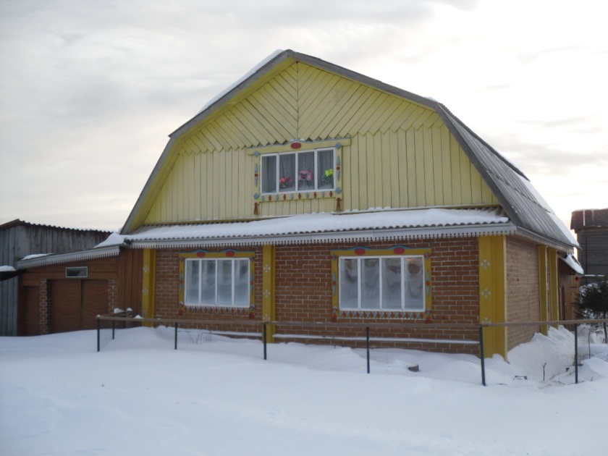
За два года Николай Павлович построил дом.

Slide 27
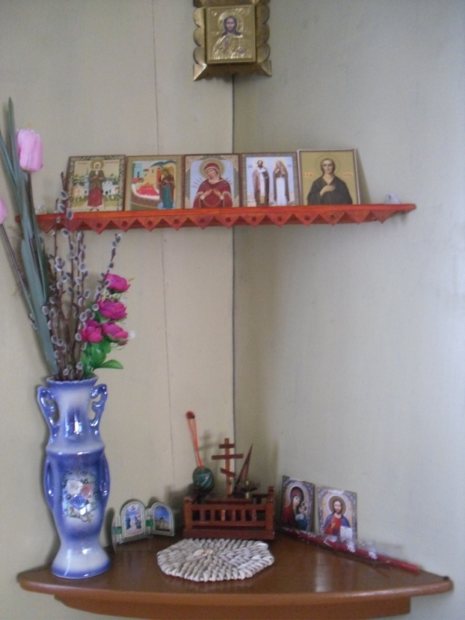
А ещё Николай Павлович занимается резьбой по дереву

Slide 28
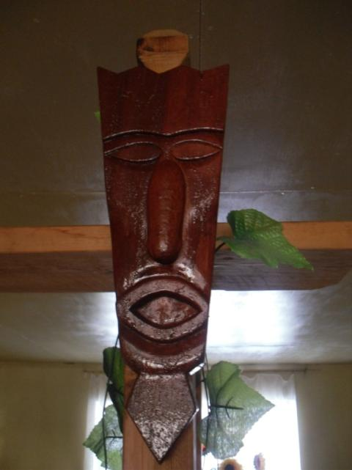
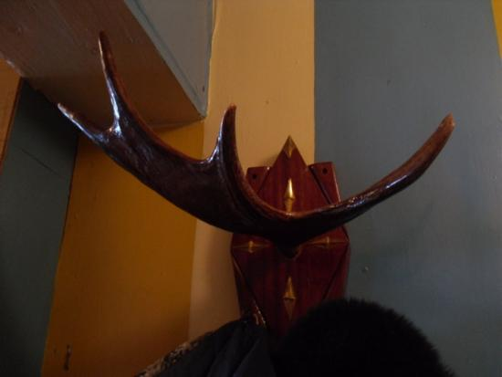
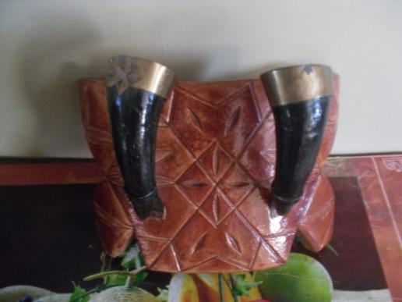

Slide 29
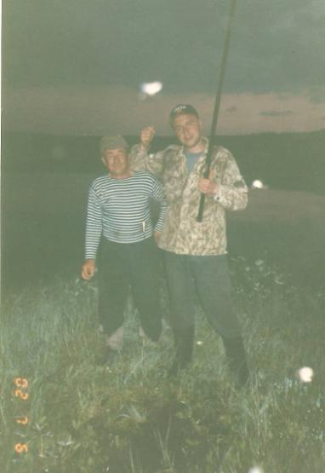
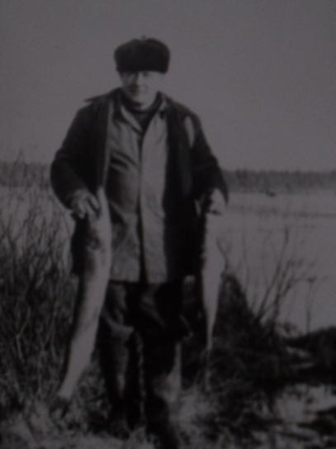
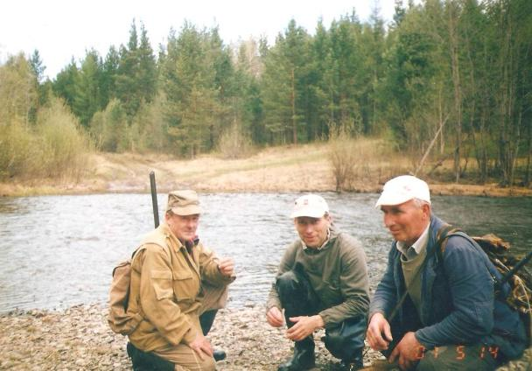
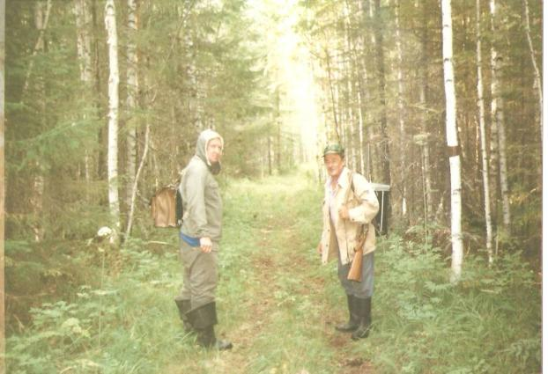
И, конечно, рыбалка!
Вот это щука!

Slide 30
Семья Анкушиных– самая
известная в Павде

Slide 31
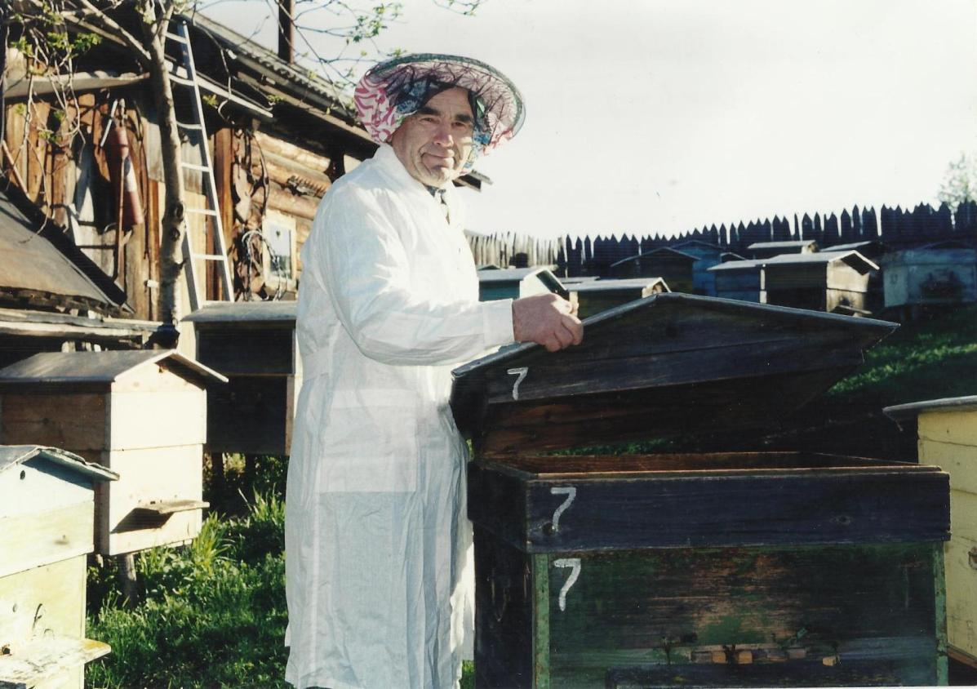
Анкушин Петр Егорович

Slide 32
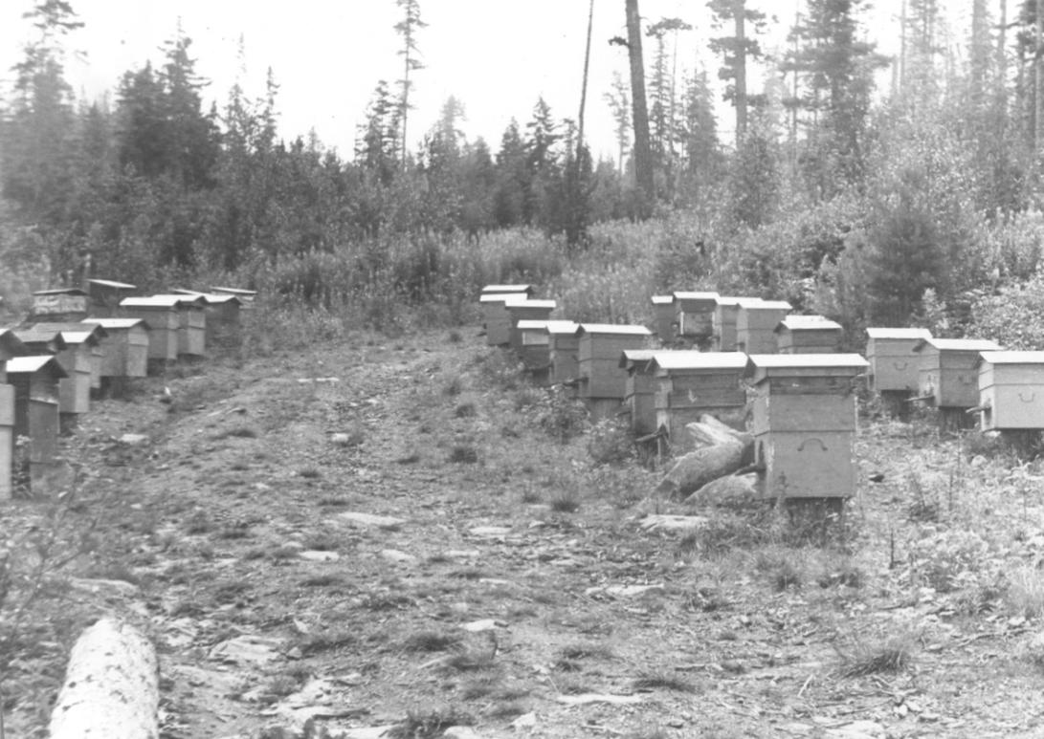
Главным мастерством в своей жизни считал пчеловодство, которым занимался 47 лет.

Slide 33
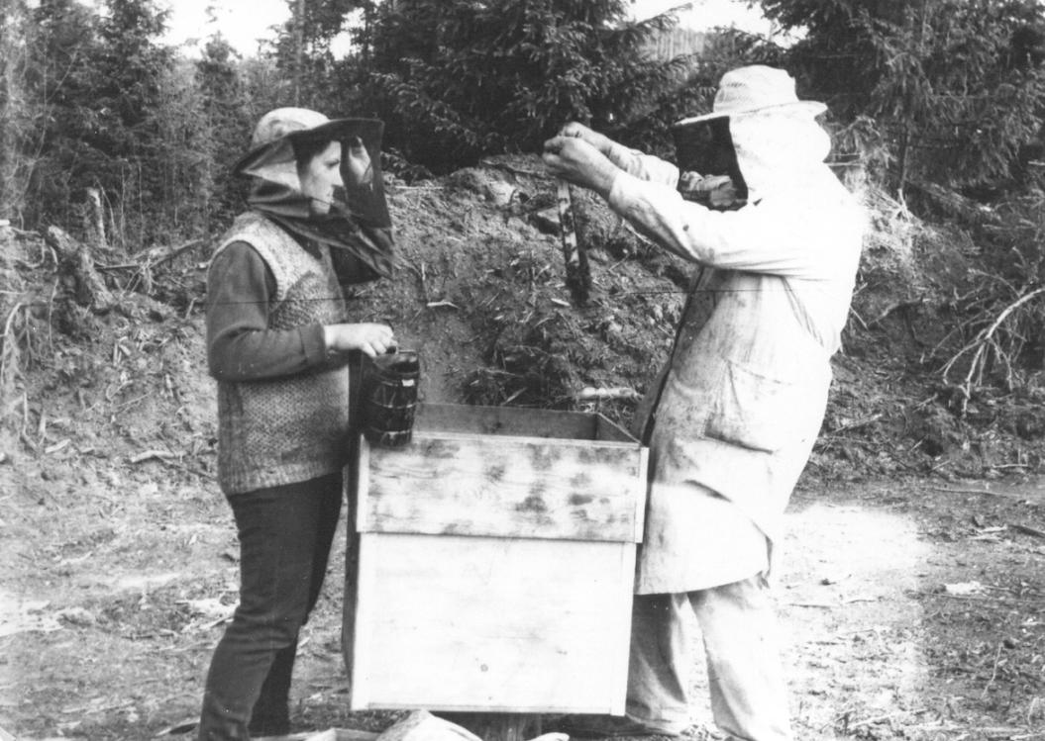
Одним из основных помощников является сын Анкушин Михаил Петрович.

Slide 34
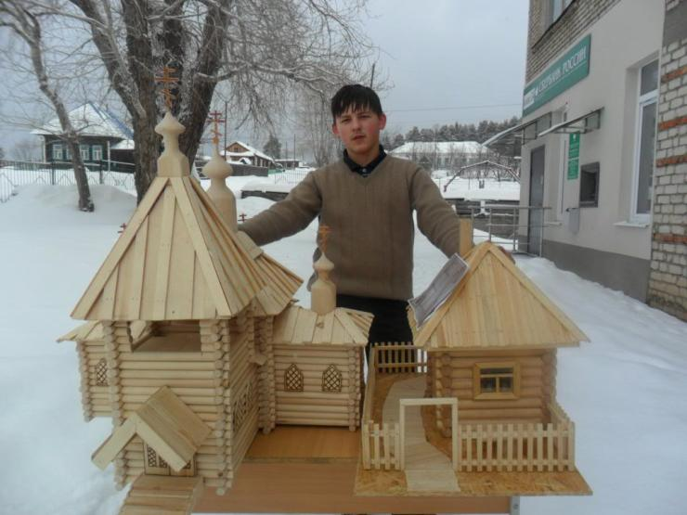
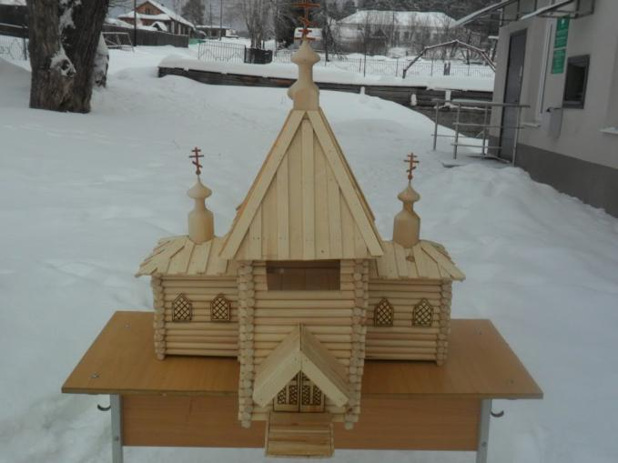
Внук Петра Егоровича, Иван занимается созданием макетов различных зданий.
Создал макет русской избы и православной церкви.

Slide 35
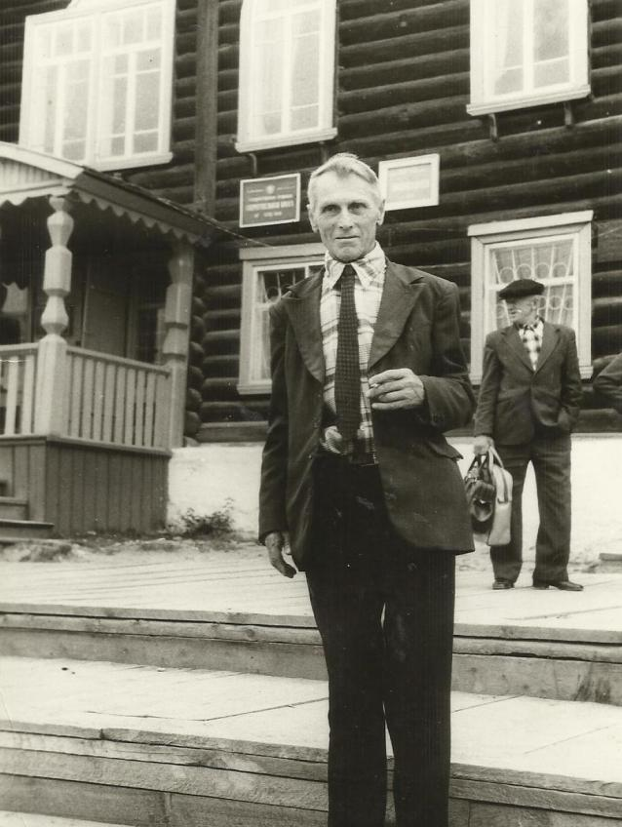
Кандалин Александр Михайлович – художник, педагог, музыкант, фронтовик.

Slide 36
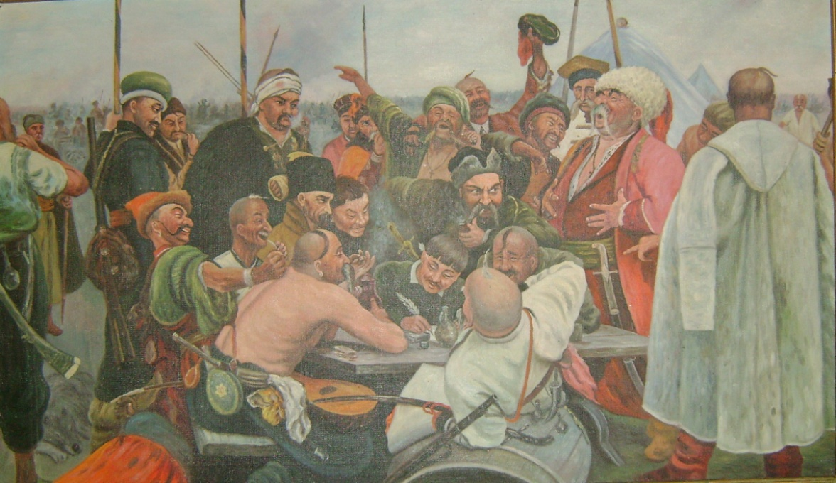
Пишет копии известных картин.

Slide 37
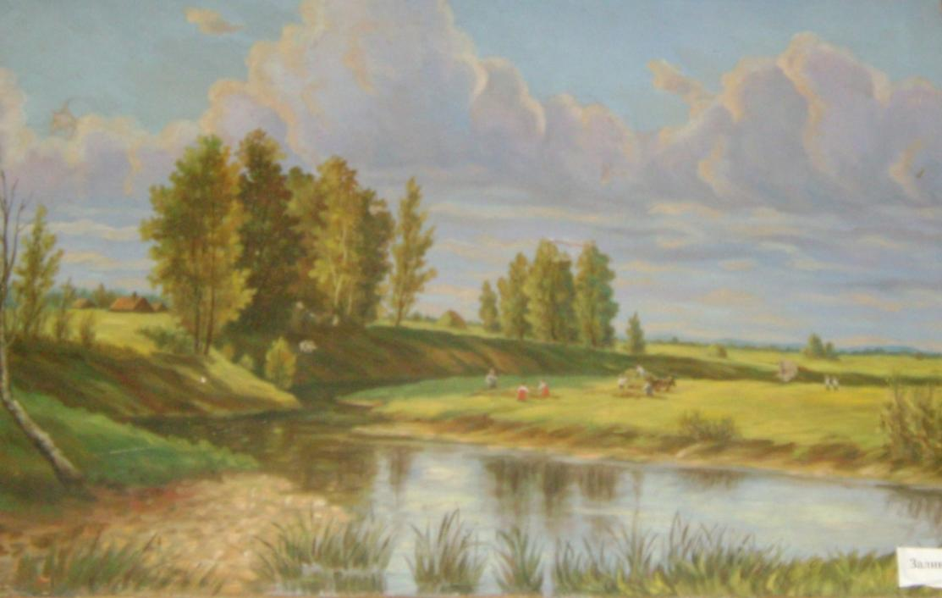
Первую картину нарисовал
когда ему было 28 лет, в 1949 году.

Slide 38
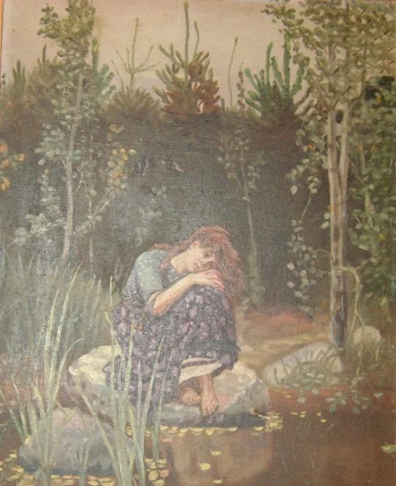
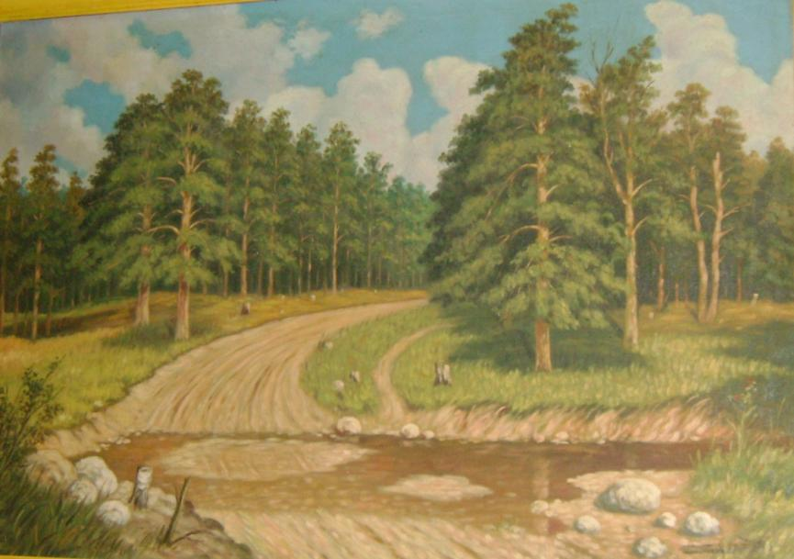
В Павде насчитывается более 100 работ Александра
Михайловича

Slide 39



Slide 42


Slide 43
Как много в мире красоты,
Которой мы не замечаем.
Все потому, что каждый день встречаем,
ее знакомые черты.
Мы знаем, как красивы облака,
Река, цветы, лицо любимой мамы,
И Пушкина, летящая строка,
И то, что человек красив делами…

Slide 44
Спасибо
за внимание!
Л.В. Балуева, библиотекарь Павдинской поселковой библиотеки.

